Slide 1
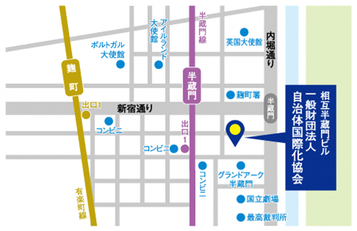
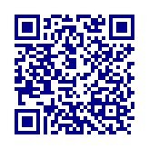
『国際協力で地域活性化』
～海外と日本の学び合いで 地域づくり、人づくり～
市民国際プラザ 20周年記念
第22回自治体とNGO／NPOの連携推進セミナー
SDG目標11 住み続けられるまちづくり・目標17 パートナーシップで目標を達成しよう
日時：2019年8月9日(金)13：30～17：30
プログラム
受付開始13：00
会場：(一財)自治体国際化協会 大会議室
13:30~13:40 | 開会挨拶 （一財）自治体国際化協会 常務理事 舩山範雄
13:40~14:00 | 話題提供 「地域におけるSDGs推進の現状」 新田英理子氏 （一社）SDGs市民社会ネットワーク 事務局長
14:05~15:55 | 事例紹介
◎事例１ | 「飯田市の地域自治をモデルとしたフィリピン・レガスピ市における参加型地域 社会開発の展開 ～援助する側の学びを含めて～」 木下巨一氏 長野県生涯学習推進センター 所長 新井康平氏 長野県飯田市竜丘公民館 主事
◎事例2 | 「自治体として初の留職プログラムの導入について～つくば市の事例～」 荒井淳佑氏 NPO法人クロスフィールズ プロジェクトマネージャー 永井将大氏 つくば市 スタートアップ推進室 主任
◎事例3 | 「自治体とNGOの連携による外国自治体幹部の訪日高齢者施策研修 ～湯河原町と野毛坂 グローカルの事例～」 内藤喜文氏 湯河原町役場 参事 奥井利幸氏 野毛坂グローカル シニアコンサルト・代表
15:55~16:05 | 自治体国際協力促進事業（モデル事業／助成制度）紹介
16:20~17:30 | 「パネルディスカッション」 モデレーター : 新田英理子氏 パネリスト ： 木下巨一氏、荒井淳佑氏、奥井利幸氏
17:30~18:00 | 名刺交換会 ※会費制 希望者のみ
会場：(一財)自治体国際化協会 大会議室
〒102-0083 東京都千代田区麹町1-7
相互半蔵門ビル１F
電話:03-5213-1734
■対象： 40名先着順。定員になり次第終了
自治体職員・地域国際化協会職員、
NPO/NGO関係者、
その他関心のある方(企業、学生、一般）
■参加費：無料
■申込方法：
申込みフォームからお願いします↓→
申込みフォーム：https://bit.ly/2WROIEb
■アクセス：東京メトロ
半蔵門線「半蔵門」駅１番出口より徒歩１分
有楽町線「麹町」駅１番出口より徒歩８分
http://www.plaza-clair.jp/plaza/access.html
Google Formでお申込みができない場合
①～⑤を記載の上、下記メールアドレスあてに
お申し込みください。
international_cooperation@plaza-clair.jp
① 件名【8/9自治体連携セミナー参加申込】
② お名前(ふりがな)
③ ご所属、役職
④ ご連絡先（TEL、E-mail）
⑤ 名刺交換会参加の有無（会費500円）
（食事制限がある場合はご記入ください）
■主催：(一財)自治体国際化協会 市民国際プラザ

Slide 2
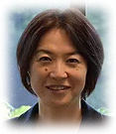
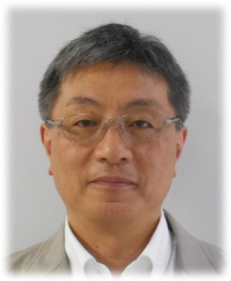
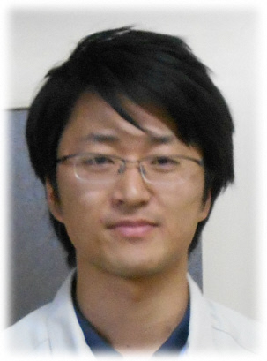
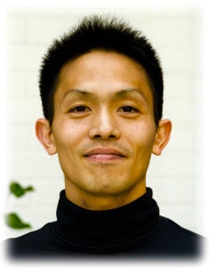
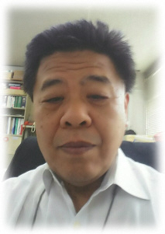
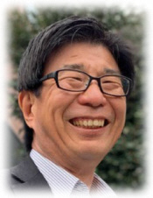
開催趣旨
（一財）自治体国際化協会 市民国際プラザでは、自治体等とNGO/NPOの連携・協働の促進を図ることを通じ多くの連携事業が生まれ、国内外の課題解決に繋がることを期待し、国際協力や多文化共生をテーマに『自治体とNGO/NPOの連携推進セミナー』を継続的に開催しています。
国際協力をテーマとする本年のキーワードは「双方向の学び合い」です。国際協力は先進国から開発途上国への貢献という一方向の活動と捉えられがちですが、自国の「あたりまえ」が実は「特別」であることの気づきや、日本とは異なる環境に身をおくことが支援する側の大いなる学び、そして人材育成に繋がる可能性もあります。実際にそうした効果を目的とし、双方向の学びを目指した取り組みも成果を上げています。
本セミナーでは、地域の活性化や持続可能性とSDGsについて考察した後、3つの事例―①公民館や住民自治の仕組みをフィリピンの農村に根付かせ、参加型地域社会開発に取り組んだ飯田市、②NPO法人クロスフィールズによる「留職プログラム」（社会課題に取り組む新興国のNPOや企業とともに課題解決に挑み、リーダー人材育成と新興国の社会課題解決を同時に実現することを目指すプログラム）の自治体での初の導入、③野毛坂グローカルによる途上国と日本の学び合いを通じた 「誰一人取り残さないまちづくり」 の実践を目指して、「国際協力」と「日本のまちづくり」両方を行う取り組み－を紹介し、国際協力による双方向の学び合いや人材育成の可能性、地域資源の再発見による地域活性化について考える機会とします。
話題提供/モデレーター 新田 英理子氏 一般社団法人 SDGs市民社会ネットワークSDGs 事務局長
高校卒業まで富山県高岡市で過ごし、大学時代は京都へ。東京の民間企業の社員教育部門に3年半勤務。退職後環境NPOなどでの嘱託スタッフやボランティアを経て98年4月より日本NPOセンターに勤務。2014年8月から2017年3月まで事務局長。2017年4月から2019年3月まで、（一財）SDGs市民社会ネットワークと日本NPOセンターを兼任。主にNPOに関する相談、研修、全国大会などの企画･運営とNPO法人制度に関するアドボカシー事業を行う。また、行政や企業のNPOとの連携・協働プログラムの相談や企画運営を行う。パートナーシップが最大限発揮されSDGsが達成されることを目指し、活動中。他に、京都精華大学評議員、鳥取県協働提案・連携連携補助金審査・検証委員等。
事例１「飯田市の地域自治をモデルとしたフィリピン・レガスピ市における参加型地域社会開発の展開 ～援助する側の学びを含めて～」
木下 巨一氏
長野県生涯学習推進センター 所長
飯田市で公民館・社会教育の仕事に足かけ21年従事。学びを通して市民が力をつけ、仲間を作り、地域や社会の問題に向き合う取組みを支える仕事に従事。2017年4月に長野県職員となり、総合計画「しあわせ信州創造プラン2.0～学びと自治で拓く新時代」にうたわれた「学びと自治」を地域で具体化していくための仕事に関わる。フィリピン・レガスピPJでは、事業主体「ふるさと南信州緑の基金」の担当理事も務める。
新井 康平氏
長野県飯田市竜丘公民館 主事
保健課、税務課、千代公民館を経て現職。主事は6年目。2018年11月にフィリピンレガスピ市を訪問。公民館主事として学んだこと：地域は一人ひとりの人生の集合体であり一人ひとりの想いに寄り添って仕事をしていくことの大切さ、課題に対しても難しくやるのではなく仲間と共に楽しみながら取り組んでいくことで人が育つ・未来が拓けること力を入れた仕事：万古渓谷会の組織化（若者が地域の仲間と地域を盛り上げる活動）
事例２「自治体として初の留職プログラムの導入について～つくば市の事例～」
荒井 淳佑氏
NPO法人クロスフィールズ プロジェクトマネージャー
新卒で総合商社に入社し、石油・ガスの資源開発のビジネスに7年間ほど従事。商社での仕事を通じて学び得たビジネスの力と社会貢献を結びつけることに意義を感じ、2018年よりクロスフィールズに入団。留職を中心とした各事業を通じて、企業・行政・NPOとともに、社会の未来を切り拓いていくことに情熱を持って挑戦している。
事例３「自治体とNGOの連携による外国自治体幹部の訪日高齢者施策研修 ～湯河原町と野毛坂 グローカルの事例～」
内藤 喜文氏
湯河原町役場 参事
昭和58年４月に湯河原町役場に入庁し、長い間、情報処理を担当し、役所の土台を支えてきた。その後、いくつかの部署を歴任し、平成25年４月から地域政策課長となり、町の政策面だけでなく、複数部署にまたがる事務事業の全庁的なとりまとめを行う。現在は、所管事務の１つに国際交流があり、野毛坂グローカル奥井氏の進めるタイ国での高齢者福祉に係る視察の受け入れや勉強会等に介護部署とともに協力している。
奥井 利幸氏
野毛坂グローカル シニアコンサルタント・代表
国際協力機構（JICA)専門家として障害者、高齢者、人身取引被害者支援など社会的弱者支援分野を主にコミュニティ開発の視点から従事。
2016年11月に途上国と日本の学び合いを通じた 「誰一人取り残さないまちづくり」 の実践を目指して、「国際協力」と「日本のまちづくり」両方を行う団体の野毛坂グローカル設立。
市民国際プラザ
検 索
※終了後、名刺交換会を予定しています（会費500円）17:30～18:00
ソフトドリンクと軽食（サンドイッチ等）の提供を予定しております。食事制限等のある場合は申込み時にお知らせください。
お問い合わせ：一般財団法人自治体国際化協会 市民国際プラザ 担当：泉水(せんすい)
TEL:03-5213-1734 Email:international_cooperation@plaza-clair.jp

